Slide 1
«Безработица, её причины и последствия».

Slide 2
Чем определяется справедливость в отношениях работника и работодателя?

Slide 3
Справедливость
Права
Закон

Slide 4
Преступаем к решению проблемы и открытию нового знания
План работы:
1. Кто регулирует отношения работника и работодателя.
2. Безработица – спутник рыночной экономики
3. Причины безработицы.
4. Виды безработицы.
5. Экономические и социальные последствия безработицы.

Slide 5
Командная экономика
Рыночная
экономика
100% занятость
Безработица

Slide 6

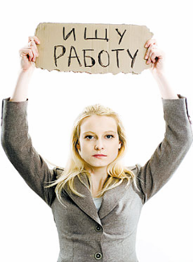
Безработица -
положение в экономике, когда часть трудоспособного населения желающего трудится, не может найти себе работу

Slide 7
Население страны
Трудоспособные граждане
Занятые
(трудоспособные,
имеющие работу)
Нетрудоспособные граждане
1. дети до 16 лет,
2. пенсионеры (мужчины старше 60 лет, женщины старше 55 лет),
3. инвалиды.
Безработные
(трудоспособные, не имеющие работу, но стремятся найти)
Добровольно незанятые

Slide 8

Закрепляем:
Кто из причисленных граждан является безработным?
а) программист, работающий мастером производственного участка на заводе, уволился по собственному желанию и ищет работу по специальности
б) студент, не работающий и обучающийся на дневном отделении вуза

Slide 9
Закрепляем:
в) рабочий, уволенный в связи с ликвидацией предприятия, обратился в поисках работы в государственную службу занятости
г) учитель школы уволился из-за переезда на новое место жительства в другой город и ищет работу по специальности.

Slide 10


Причины безработицы
Изменение потребительского спроса
Выход: Переучиться или повысить квалификацию
Поиск и ожидание работы
Выход: предлагать свои способности и трудовые навыки, изучать рынок труда, использовать услуги ЦЗН

Slide 11
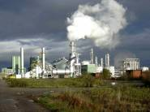
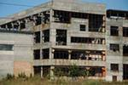
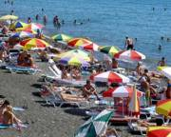
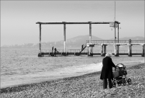
Причины безработицы
Спад производства
выход: создание условий для роста спроса на товары
Сезонная безработица
выход: создание условий для роста самозанятости

Slide 12
Виды безработицы
Естественная:
фрикционная
- структурная
Вынужденная:
- циклическая
- скрытая

Slide 13
Экономические последствия безработицы:
Расходы государства на выплату пособий.
Недополученная зарплата -недополученные налоговые начисления.
Не созданный продукт – снижение объёма экономических благ.
Сокращение потребительского спроса.
Снижение благосостояния.

Slide 14
Социальные последствия безработицы:
Лишается источника дохода- зарплаты.
Может потерять квалификацию.
Падение благосостояния
Потеря чувства уверенности, самоуважения.
Ухудшение физического, психического состояния.
Безработная молодёжь может пополнить преступную среду.

Slide 15
Позитивные последствия безработицы :
- формируется мобильный «резерв» рабочей силы, который можно задействовать при расширении производства;
сдерживаются требования профсоюзов в части повышения заработной платы, что снижает предполагаемый уровень инфляции;
усиливается трудовая мотивация работающих, так как гарантии занятости и опасение потерять работу начинают выступать в качестве самостоятельного стимула к труду.

Slide 16
Негативные последствия безработицы
недоиспользование экономического потенциала общества;
снижение уровня жизни населения:
потеря профессиональных знаний и навыков, что затрудняет возможность трудоустройства;
моральная травма, ведущая к алкоголизму, наркомании, самоубийствам, росту преступности.

Slide 17
Роль государства в обеспечении занятости.
Создана Федеральная служба занятости населения
Созданы условия для переподготовки и повышения квалификации.
Предоставляются информация о потребностях фирм в работниках (ярмарки вакансий, биржи труда)
Профессиональное обучение безработных
Выплата пособий
Организация общественных работ
Предоставление льгот фирмам, где работают молодые специалисты.
Принята программа поддержки малого предпринимательства.

Slide 18

Задание на дом:
П.21, ответить на вопросы, выписать термины в тетрадь

